Slide 1
IPRAN政企业务及配置介绍
ISSUE 1.0
日期：2015.4
杭州华三通信技术有限公司 版权所有，未经授权不得使用与传播

Slide 2
引入
基于IP/MPLS组网的IP RAN因为其高带宽，高精度，高可靠性成为了实现4G与政企专线业务统一承载重要的技术选择
IPRAN网络可以满足政企业务高带宽、点到点和多点到多点、不同业务不同等级的QOS等需求，所以会逐渐替代传统的政企专线承载方式

Slide 3

课程目标
学习完本课程，您应该能够：
了解 IPRAN政企承载方案
了解 IPRAN政企相关技术
了解 IPRAN政企典型配置

Slide 4
目录
H3C IPRAN的基础知识
H3C IPRAN政企承载方案
H3C IPRAN政企相关技术
H3C IPRAN政企典型配置

Slide 5
H3C IPRAN的基础知识
IP RAN : 基于IP的Radio Access Network
综合业务接入网：指用分组设备或者IP路由器，在城域网内主要实现基站业务回传和政企业务综合接入的网络
基于IP RAN技术的综合业务接入网：指用IP路由器依托城域骨干网搭建，主要实现基站业务回传和政企业务二、三层接入的综合业务接入网，简称综合业务接入网（IP RAN）
综合业务接入网接入层设备：指用于业务接入并且是网络边缘的综合业务接入网（IP RAN）设备，简称A类设备
Notes:
RAN (Radio Access Network)

Slide 6
H3C IPRAN的基础知识
综合业务接入网汇聚层设备：指用于A类接入设备流量汇聚的综合业务接入网（IP RAN）设备，简称B类设备
接入环：在综合业务接入子网环形组网的情况下，通过串接与一对B类设备互连的多个A类设备构成接入环，一个综合业务接入子网由多个接入环组成
RAN ER：用于业务流量汇聚的ER设备
RAN CE：核心网接RAN业务的PE设备

Slide 7









H3C IPRAN的基础知识
端
接入层
汇聚层
核心层
业务层
CSG
CSG
AGG
AGG
SR
RAN CE
BTS
CSG
本地IP承载网
NodeB
CSG
CSG
AGG
AGG
SR
RAN CE
BSC/RNC/aGW
eNodeB
CE
政企客户
OLT/LSW
家庭用户
接入层：
（Cell Site Gateway）
作用：接入末端业务节点
特点：网络节点多，带宽压力小
推荐：环形/链形/双上行组网
汇聚层:
（Aggregation）
作用：流量和端口收敛，动态调度功能向下延伸
特点：网络节点较多，带宽压力较大
推荐：环形/双上行组网
核心层:
（SR/CR/RAN CE）
作用：接入汇聚层流量，担当业务系统网关，全局流量灵活调度
特点：网络节点少，带宽压力大
推荐：双上行/MESH组网
接入层，即俗称的A设备，我司对应产品为RA100/200
汇聚层，即俗称的B设备，我司对应产品为SR66-F
核心层，即俗称的ER，CE设备，我司对应产品为SR88-X

Slide 8
目录
H3C IPRAN的基础知识
H3C IPRAN政企承载方案
H3C IPRAN政企相关技术
H3C IPRAN政企典型配置

Slide 9
H3C IPRAN政企业务承载方案
目前通道类业务的主要有三种业务场景，分别为本地政企/自营业务、CN2三层VPN城域落地和MSTP延伸。另外的几种业务场景，如城域网BAS接入，E1延伸暂时不会接入。
本地政企/自营业务二层点到点通道方案分成三种接入方式：
双侧业务均从B设备接入；
双侧业务分别从A设备与B设备接入；
双侧业务均从A设备接入。

Slide 10
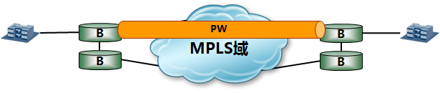
H3C IPRAN政企业务承载方案
双侧业务均从B设备接入：
双侧业务采用单归接入方式，通过单段PW承载，使用隧道保护实快速倒换。

Slide 11
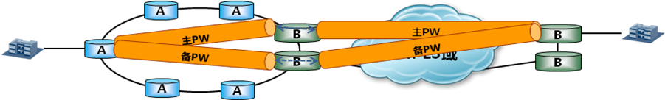
H3C IPRAN政企业务承载方案
双侧业务分别从A设备与B设备接入：
业务单侧采用单归接入方式，通过多段PW承载，配置端到端BFD for PW
进行故障检测，保护包括PW转接点在内的节点及链路故障。

Slide 12
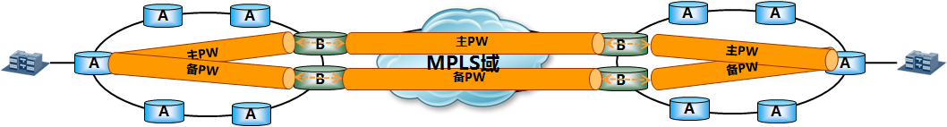
H3C IPRAN政企业务承载方案
双侧业务均从A设备接入：
业务单侧采用单归接入方式，通过多段PW承载，配置端到端BFD for PW
进行故障检测，可保护包括PW转接点在内的节点及链路故障。

Slide 13
H3C IPRAN政企业务承载方案
CN2三层VPN在城域内二层通道落地方案采用二种方案：
业务从A设备接入，双侧单归带保护方案。
业务从B设备接入，采用单段PW，直接从B设备到ER。

Slide 14
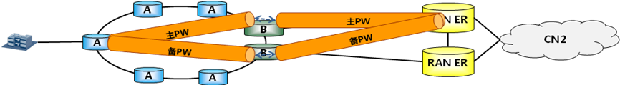
H3C IPRAN政企业务承载方案
业务从A设备接入，双侧单归带保护方案：
业务从A设备接入/落地，双侧采用单归接入方式，通过多段PW承载；
配置端到端BFD for PW进行故障检测，可保护包括PW转接点在内的
节点及链路故障。

Slide 15
H3C IPRAN政企业务承载方案
业务从B设备接入：
业务从B设备接入/落地，通过单段PW承载。

Slide 16
H3C IPRAN政企业务承载方案
MSTP网络由于带宽不足，已经无法满足政企客户的需求。推荐IPRAN作为新建政企专线的承载网络，并与MSTP网络实现互联。互联点建议尽量集中，可采用几台汇聚的B设备，与MSTP的核心设备实现互联。采用的技术为MS-PW。

Slide 17
目录
H3C IPRAN的基础知识
H3C IPRAN政企承载方案
H3C IPRAN政企相关技术
H3C IPRAN政企典型配置

Slide 18
H3C IPRAN政企相关技术
DCN是Data Communication Network的简称，又被称为数据通信网，是指NMS（Network Management System）和网元间传送OAM（Operation, Administration and Maintenance）信息的网络，是运营商为了管理设备而建设的通信网络。
在构建大型网络时，不仅需要硬件工程师到现场进行设备的安装，同时需要软调工程师到现场进行设备配置，这样会造成大量的人力、物力成本以及运维成本。或者当网络中有新的网元上线时，如果网管不能感知新上线的网元，管理人员就无法对新上线的网元进行管理和控制。因此，为了自动发现网元并实现通过远程管理进行设备调测，降低运维成本，需要实现设备的即插即用。

Slide 19
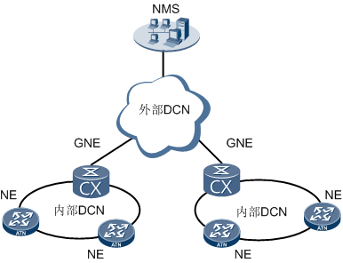
H3C IPRAN政企相关技术

Slide 20
H3C IPRAN政企相关技术
主备PW
主备PW通过建立端到端的BFD会话检测PW的连通性，如果主用链路发生故障，30ms之内便会切换到备用链路上。

Slide 21
H3C IPRAN政企相关技术
单发双收
可以通过配置单发双收功能，避免因双方主备PW状态不一致，导致业务中断。

Slide 22
H3C IPRAN政企相关技术
QOS
支持AC接口的qos lr限速
以及qos car限速，出入方向均支持
支持PW的qos lr限速，出入方向均支持
注：因为MPLS的原因，实测速率会比配置速率低
Notes:
在PW里限速，此时以太报文是作为数据部分封装在MPLS报文里，而从AC出去后，仪器统计报文是没有MPLS标签的，加上帧间隙等影响，所以在AC侧统计业务数据的速率比在两台PE侧统计的速率偏低；当报文越小时，这种开销会越大，因为以太网帧间隙和填充会越多。

Slide 23
H3C IPRAN政企相关技术
临终遗言功能
Help
Help
Help
Help
Help
Help
Help
Help
Help
Help
IPRAN网络
NMS
用户侧A0
当用户侧A0设备异常掉电时，会向网管服务器发送10条Trap，紧急求救。

Slide 24
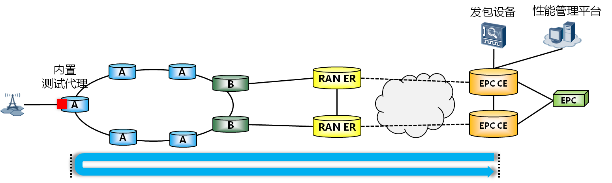
H3C IPRAN政企相关技术
远程测量
网络建设完成后，需要检验IP RAN网络是否满足相关业务承载的要求，测试指标通常包括时延、抖动、丢包、吞吐率（RFC2544），由于A设备比较多，不可能完全靠部署真实的网络去测试，所以需要在A设备上开启远程测量功能。

Slide 25
H3C IPRAN政企相关技术
远程测量实现原理：
目的MAC | 源MAC | 目的IP | 源IP
A | B | C | D
IPRAN网络
A设备
远端测试发包设备
目的MAC | 源MAC | 目的IP | 源IP
B | A | D | C

Slide 26
H3C IPRAN政企相关技术
MPLS OAM
MPLS OAM功能为MPLS网络提供了数据平面连通性检测、数据平面与控制平面一致性校验、故障点定位等多种错误管理工具。MPLS OAM利用这些错误管理工具对LSP、MPLS TE隧道和MPLS PW进行检测和故障定位，降低了MPLS网络的管理和维护的复杂度，提高了MPLS网络的可用性。
一般主要使用的工具有两个：PW Ping和 MPLS Trace route
PW Ping类似IP网络协议中的Ping功能一样，一种L2VPN PW OAM功能，用于确认PW数据平面的连通性；
2）MPLS Traceroute也是一种诊断工具，因为Ping只能检测是否能到达对端， 而不能检测在哪一段出现了问题，需要通过Traceroute来诊断连通性、路由、速率、延时等等。
Notes:
在PW里限速，此时以太报文是作为数据部分封装在MPLS报文里，而从AC出去后，仪器统计报文是没有MPLS标签的，加上帧间隙等影响，所以在AC侧统计业务数据的速率比在两台PE侧统计的速率偏低；当报文越小时，这种开销会越大，因为以太网帧间隙和填充会越多。

Slide 27
H3C IPRAN政企相关技术
Y.1731
以太网OAM技术是分级实现的。以太网OAM技术分为以下两个级别：
• 链路级以太网 OAM 技术：多应用于网络的PE 设备—CE 设备—用户设备之间
（也叫最后一公里）的以太网物理链路，用于监测用户网络与运营商网络之间的
链路状态，典型协议为EFM OAM（Ethernet in the First Mile OAM，最后一公里
以太网OAM）协议。
• 网络级以太网 OAM 技术：多应用于网络的接入汇聚层，用于监测整个网络的连通性、定位网络的连通性故障，典型协议为CFD（Connectivity Fault Detection，连通错误检测）协议。
Notes:
以太网最初为局域网而设计，由于局域网本身已具备较高的可靠性和稳定性，因此在设计以太网之初并未建立管理维护的机制。而相对于局域网，城域网和广域网在链路长度和网络规模上都迅速扩大，于是有效管理维护机制的缺乏，已成为以太网技术在城域网和广域网应用的严重障碍。为此，在以太网上实现OAM（Operation, Administration and Maintenance，操作、管理和维护）机制成为必然的发展趋势。以太网OAM 技术可以有效提高对以太网的管理和维护能力，保障网络的稳定运行。

Slide 28
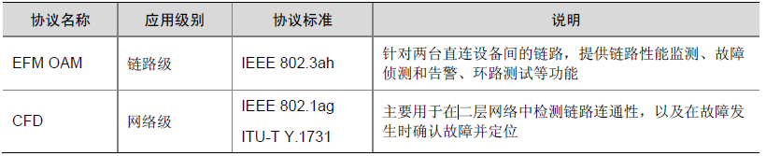
H3C IPRAN政企相关技术
CFD
CFD（Connectivity Fault Detection，连通错误检测）遵循IEEE 802.1ag的CFM（Connectivity Fault Management，连通错误管理）协议和ITU-T的Y.1731协议，是一种二层网络中基于VLAN的端到端OAM（Operations, Administration and Maintenance，操作、管理和维护）机制，主要用于在二层网络中检测链路连通性，以及在故障发生时确认故障并定位。

Slide 29
H3C IPRAN政企相关技术
运行机制
CFD 的有效应用建立在合理的网络部署和配置之上。它的功能是在所配置的MP 之间实现的，常用的主要有以下几种：
环回测试（Loopback，LB）
链路跟踪（Linktrace，LT）
单向丢包测试（Loss Measurement，LM）
帧时延测试（Delay Measurement，DM）
Y.1731即CFD详解及其他测试内容，请参考以太网OAM技术白皮书
Notes:
环回测试（Loopback，LB）功能类似于IP 层的ping 功能，用于验证源MEP 与目标MP 之间的连接状态。
链路跟踪（Linktrace，LT）功能类似于IP 层的tracert 功能，用于确定源MEP 到目标MEP 的路径。
单向丢包测试（Loss Measurement，LM）功能用来检测MEP 之间的单向丢包情况。
帧时延测试（Delay Measurement，DM）功能用来检测MEP 之间报文传输的时延情况，分为单向时延测试和双向时延测试两种：

Slide 30
目录
H3C IPRAN的基础知识
H3C IPRAN政企承载方案
H3C IPRAN政企相关技术
H3C IPRAN政企典型配置

Slide 31
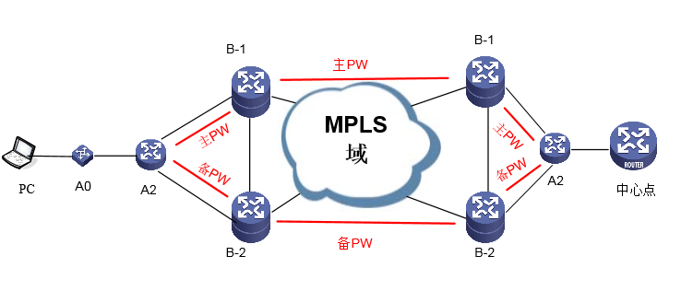
H3C IPRAN政企典型配置
环境拓扑

Slide 32
H3C IPRAN政企典型配置
业务部署需求：
接入场景1（拓扑左侧），业务从A0设备接入：
1. A0与A2之间运行静态相关协议（路由、LSP、PW）；
2. A0与A2建立主备PW；
3. 在A2上配置分段PW到B1/B2，分别关联A0的主备PW；
接入场景2（拓扑右侧），业务直接从A2设备接入：
A2直接与B1/B2建立主备PW；
后面将只介绍关键配置，基础配置省略。

Slide 33
H3C IPRAN政企典型配置——场景1
A0配置：
修改DCN管理地址
dcn
ne-ip 4.92.124.201 32
配置业务loopback地址及LSR ID
interface LoopBack0
ip address 3.92.124.201 32
mpls lsr-id 3.92.124.201
使能L2VPN功能
l2vpn enable
配置静态路由及静态LSP
ip route-static 3.92.124.200 32 3.92.13.137
static-lsp egress A2toA0 in-label 16
static-lsp ingress A0toA2 destination 3.92.124.200 32 nexthop 3.92.13.137 out-label 16

Slide 34
H3C IPRAN政企典型配置——场景1
配置BFD参数，PW-CLASS类、AC接口。
#
bfd multi-hop min-transmit-interval 10 发送多跳BFD控制报文的最小时间间隔10s
bfd multi-hop min-receive-interval 10 接收多跳BFD控制报文的最小时间间隔10s bfd multi-hop detect-multiplier 3 多跳BFD检测时间倍数为3次
#
pw-class vpn 配置pw模板名称为vpn
control-word enable 使能控制字功能
pw-type ethernet PW接入类型为以太方式
vccv cc control-word VCCV控制通道类型为控制字类型
vccv bfd 使能PW bfd 功能
#
mpls bfd enable 使能MPLS BFD功能
#
interface GigabitEthernet1/0/8
port link-mode bridge AC接口需要改为二层模式
service-instance 1 创建服务实例1
encapsulation default 封装类型为默认即允许所有VLAN

Slide 35
H3C IPRAN政企典型配置——场景1
配置交叉组，与A2建主备静态PW，使能双收功能，配置回切等待时间为5分钟。
#
xconnect-group 100 创建交叉L2VPN交叉连接组100
connection 1 创建一个交叉连接1
revertive wtr 300 配置主备PW回切时间为300s
protection dual-receive 配置双收功能
ac interface GigabitEthernet1/0/8 service-instance 1 access-mode ethernet
绑定AC接口并指定服务实例1 接入模式配置为以太方式
peer 3.92.124.200 pw-id 51620001 in-label 17 out-label 17 pw-class vpn
与A2建立静态主用PW，pw-id为51620001，出入标签均为17，并调用pw模板vpn
backup-peer 3.92.124.200 pw-id 51620002 in-label 18 out-label 18 pw-class vpn
与A2建立静态备用PW，pw-id为51620002，出入标签均为18，并调用pw模板vpn
#
配置临终遗言功能
dying-gasp host 192.168.1.2 vpn-instance __mgnt_vpn__ snmp-trap version v2c securityname public
指定网管服务器的地址192.168.1.2以及管理VPN __mgnt_vpn__并使用 v2c方式认证参数为public

Slide 36
H3C IPRAN政企典型配置——场景1
A2配置：
配置静态路由及静态LSP
ip route-static 3.92.124.201 32 3.92.13.138
static-lsp ingress A0toA2 destination 3.92.124.201 32 nexthop 3.92.13.138 out-label 16
static-lsp egress A2toA0 in-label 16
配置多段PW，与A0建静态PW，与B建动态PW
主PW配置：
#
xconnect-group main 建立主用PW的分段交叉连接组名称：main
connection 1 创建交叉连接1
peer 27.30.255.208 pw-id 51620001 pw-class vpn 与B1建立动态主用PW
peer 3.92.124.201 pw-id 51620001 in-label 17 out-label 17 pw-class vpn A0静态PW
xconnect-group backup 建立备用PW的分段交叉连接组名称：backup
connection 1 创建交叉连接1
peer 27.30.255.207 pw-id 51620002 pw-class vpn 与B2建立动态备用PW
peer 3.92.124.201 pw-id 51620002 in-label 18 out-label 18 pw-class vpn A0静态PW

Slide 37
H3C IPRAN政企典型配置——场景2
A2配置：
interface GigabitEthernet2/0/8
port link-mode bridge AC接口需要改为二层模式
service-instance 1 创建服务实例1
encapsulation default 封装类型为默认即允许所有VLAN
配置交叉组，配置主备PW，使能双收功能，配置回切等待时间为5分钟。
xconnect-group 200 创建交叉L2VPN交叉连接组200
connection 1 创建一个交叉连接1
revertive wtr 300 配置主备PW回切时间为300s
protection dual-receive 配置双收功能
ac interface GigabitEthernet2/0/8 service-instance 1 access-mode ethernet
peer 27.30.255.208 pw-id 51620001 pw-class vpn 与B1建立主用PW
backup-peer 27.30.255.207 pw-id 51620002 pw-class vpn 与B2建立备用PW

Slide 38
H3C IPRAN政企典型配置——QOS
接口限速配置：
traffic classifier 4M operator and 定义类名称4M
if-match any 匹配所有
#
traffic behavior 4M 定义流行为4M
car cir 4096 cbs 256000 ebs 0 green pass red discard yellow pass
配置限速4096kbps
#
qos policy 4M 定义QOS策略名称为4M
classifier 4M behavior 4M 将已经定义好的类4M与流行为4M关联
#
interface GigabitEthernet1/0/8 在AC接口下调用qos策略4M
port link-mode bridge
qos apply policy 4M inbound 将QOS策略4M应用在接口的入方向
qos apply policy 4M outbound 将QOS策略4M应用在接口的出方向
service-instance 1
encapsulation default

Slide 39
H3C IPRAN政企典型配置——QOS
PW限速配置：
PW限速直接在交叉连接视图下配置：
xconnect-group test
connection 1
revertive wtr 300
protection dual-receive
ac interface GigabitEthernet1/0/8 service-instance 1
peer 3.92.124.200 pw-id 51620001 in-label 17 out-label 17 pw-class vpn
在主PW视图下配置qos lr限速：
qos lr inbound cir 4096 cbs 256000 ebs 0
PW入方向限速4096kbps
qos lr outbound cir 4096 cbs 256000 ebs 0
PW出方向限速4096kbps
backup-peer 3.92.124.200 pw-id 51620002 in-label 18 out-label 18 pw-class vpn

Slide 40
H3C IPRAN政企典型配置—远程测量
远端配置：
l2vpn reflector interface GigabitEthernet4/0/0 service-instance 1 ip 100.1.1.1
source-port 65535 destination-port 65535
发包侧配置，完整的NQA测试模板如下： 配置完成后在nqa视图下配置start启动发包
Nqa entry 1 1
type latency(必选)
destination ip 100.1.1.1(必选)
destination mac 000f-e200-1101(可选，默认为0023:8900:0001)
destination port 1(可选，默认为7，可选范围1-65535)
frame-size 64 128 256 512 1024 1280 1518 (可选，默认值为1518，可选范围为所列离值)
probe duration 30(可选，默认值为60，可选范围10-172800)
probe interval 20(可选，默认值为4，可选范围1-60)
source interface GigabitEthernet1/0/8 service-instance 2(必选)
source ip 20.1.1.1(必选)
source port 2(可选，默认为49184，可选范围1-65535)
speed init 500000(可选，默认为100000，可选范围1000-1000000)
tos 1(可选，默认为0，可选范围0-255)
vlan 1(可选，默认没有VLAN，可选范围1-4094)
#
测试模板中配置VLAN时，AC接入方式必须是VLAN。

Slide 41
H3C IPRAN政企典型配置——OAM
PW Ping：
# 检测到达对端PE（IP地址为3.3.3.9）、PW ID为301的PW的连通性。
<Sysname> ping mpls pw 3.3.3.9 pw-id 301
MPLS Tracert:
# 查看到达目的地址5.5.5.9/32的LSP从Ingress节点到Egress节点所经过的路径
<Sysname> tracert mpls ipv4 5.5.5.9 32

Slide 42
H3C IPRAN政企典型配置—Y.1731
本端基础配置：
cfd enable 使能CFD功能
cfd md md5 index 1 level 5 MD名称为md5，级别为5
cfd service-instance 1 ma-id string ma5 ma-index 1 md md5 xconnect-group 1 connection 1
创建服务实例1，创建ma，ma类型为string，名称为ma5，md名称为md5并绑定叉链接
cfd meplist 1 to 100 service-instance 1 配置MEP列表 服务实例1使用1到100
#
interface GigabitEthernet1/0/4
port link-mode bridge
service-instance 1
cfd hardware-cc service-instance 1 remote-mep 2 本端服务实例1，远端mep编号为2
cfd mep 1 service-instance 1 inbound 本端mep编号为1
cfd cc service-instance 1 mep 1 enable 使能本端mep 1发送ccm报文
cfd frame-count mode port-based 指定帧模式为基于端口

Slide 43
H3C IPRAN政企典型配置—Y.1731
LB测试：
<RA100>cfd loopback service-instance 1 mep 1 target-mep 2
指定服务实例1，本端mep号为1，远端mep号为2
Loopback to 70f9-6dae-1aaf with the sequence number start from 1-6:
Reply from 70f9-6dae-1aaf: sequence number=1-6 Time=1ms
Reply from 70f9-6dae-1aaf: sequence number=1-7 Time=2ms
Reply from 70f9-6dae-1aaf: sequence number=1-8 Time=2ms
Reply from 70f9-6dae-1aaf: sequence number=1-9 Time=1ms
Reply from 70f9-6dae-1aaf: sequence number=1-10 Time=1ms
Sent: 5 Received: 5 Lost: 0

Slide 44
H3C IPRAN政企典型配置—Y.1731
LT测试：
<RA100-4>cfd linktrace service-instance 1 mep 1 target-mep 2
指定服务实例1，本端mep号为1，远端mep号为2
Linktrace to MEP 2 with the sequence number 1-5:
MAC address TTL Last MAC Relay action
70f9-6dae-1aaf 63 0001-2345-5443 Hit

Slide 45
H3C IPRAN政企典型配置—Y.1731
SLM测试：
<RA100>cfd slm service-instance 1 mep 1 target-mep 2
指定服务实例1，本端mep号为1，远端mep号为2
Reply from 70f9-6dae-1aaf:
Far-end frame loss: 35706 Near-end frame loss: 35713
Reply from 70f9-6dae-1aaf:
Far-end frame loss: 12623 Near-end frame loss: 12621
Reply from 70f9-6dae-1aaf:
Far-end frame loss: 12625 Near-end frame loss: 12621
Average
Far-end frame loss: 20318 Near-end frame loss: 20318
Far-end frame loss rate: 14.94% Near-end frame loss rate: 14.94%
Sent LMMs: 5 Received: 4 Lost: 1

Slide 46
H3C IPRAN政企典型配置—Y.1731
DM测试：
< RA100>cfd dm two-way service-instance 1 mep 1 target-mep 2
指定服务实例1，本端mep号为1，远端mep号为2
Reply from 000f-0301-0102: 74us
Reply from 000f-0301-0102: 77us
Reply from 000f-0301-0102: 75us
Average: 75us
Sent DMMs: 5 Received: 3 Lost: 2
Frame delay variation: 3us 2us
Average: 2us
Y.1731详细配置及命令，请暂时参考S10500 V7 以太网OAM手册

Slide 47
本章总结
介绍了 IPRAN的基础知识
介绍了 IPRAN的关键技术
介绍了 IPRAN的典型组网及业务部署
介绍了 IPRAN的典型配置

